Slide 1
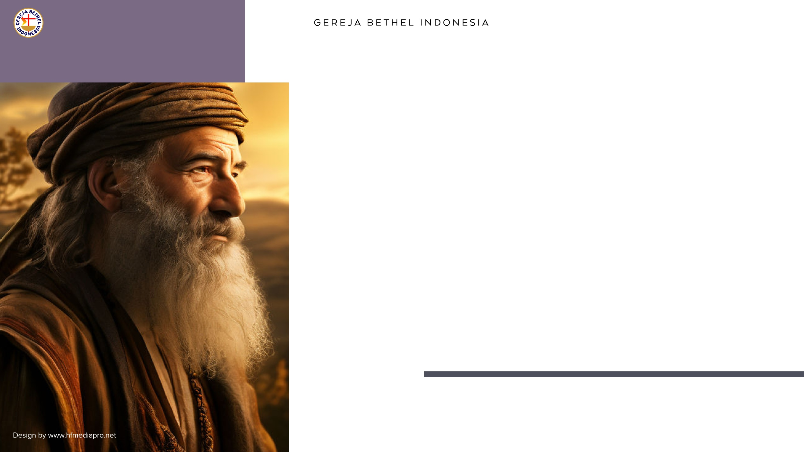
Minggu III
KETEGUHAN IMAN KEPALA KELUARGA
IBRANI 11:8-19

Slide 2

Mengapa Abraham mendapat sematan gelar Bapa Orang Beriman? Alkitab memberi petunjuk bahwa ia adalah seorang yang memiliki keteguhan iman.
Apa yang kita bisa pelajari dari iman Abraham?

Slide 3
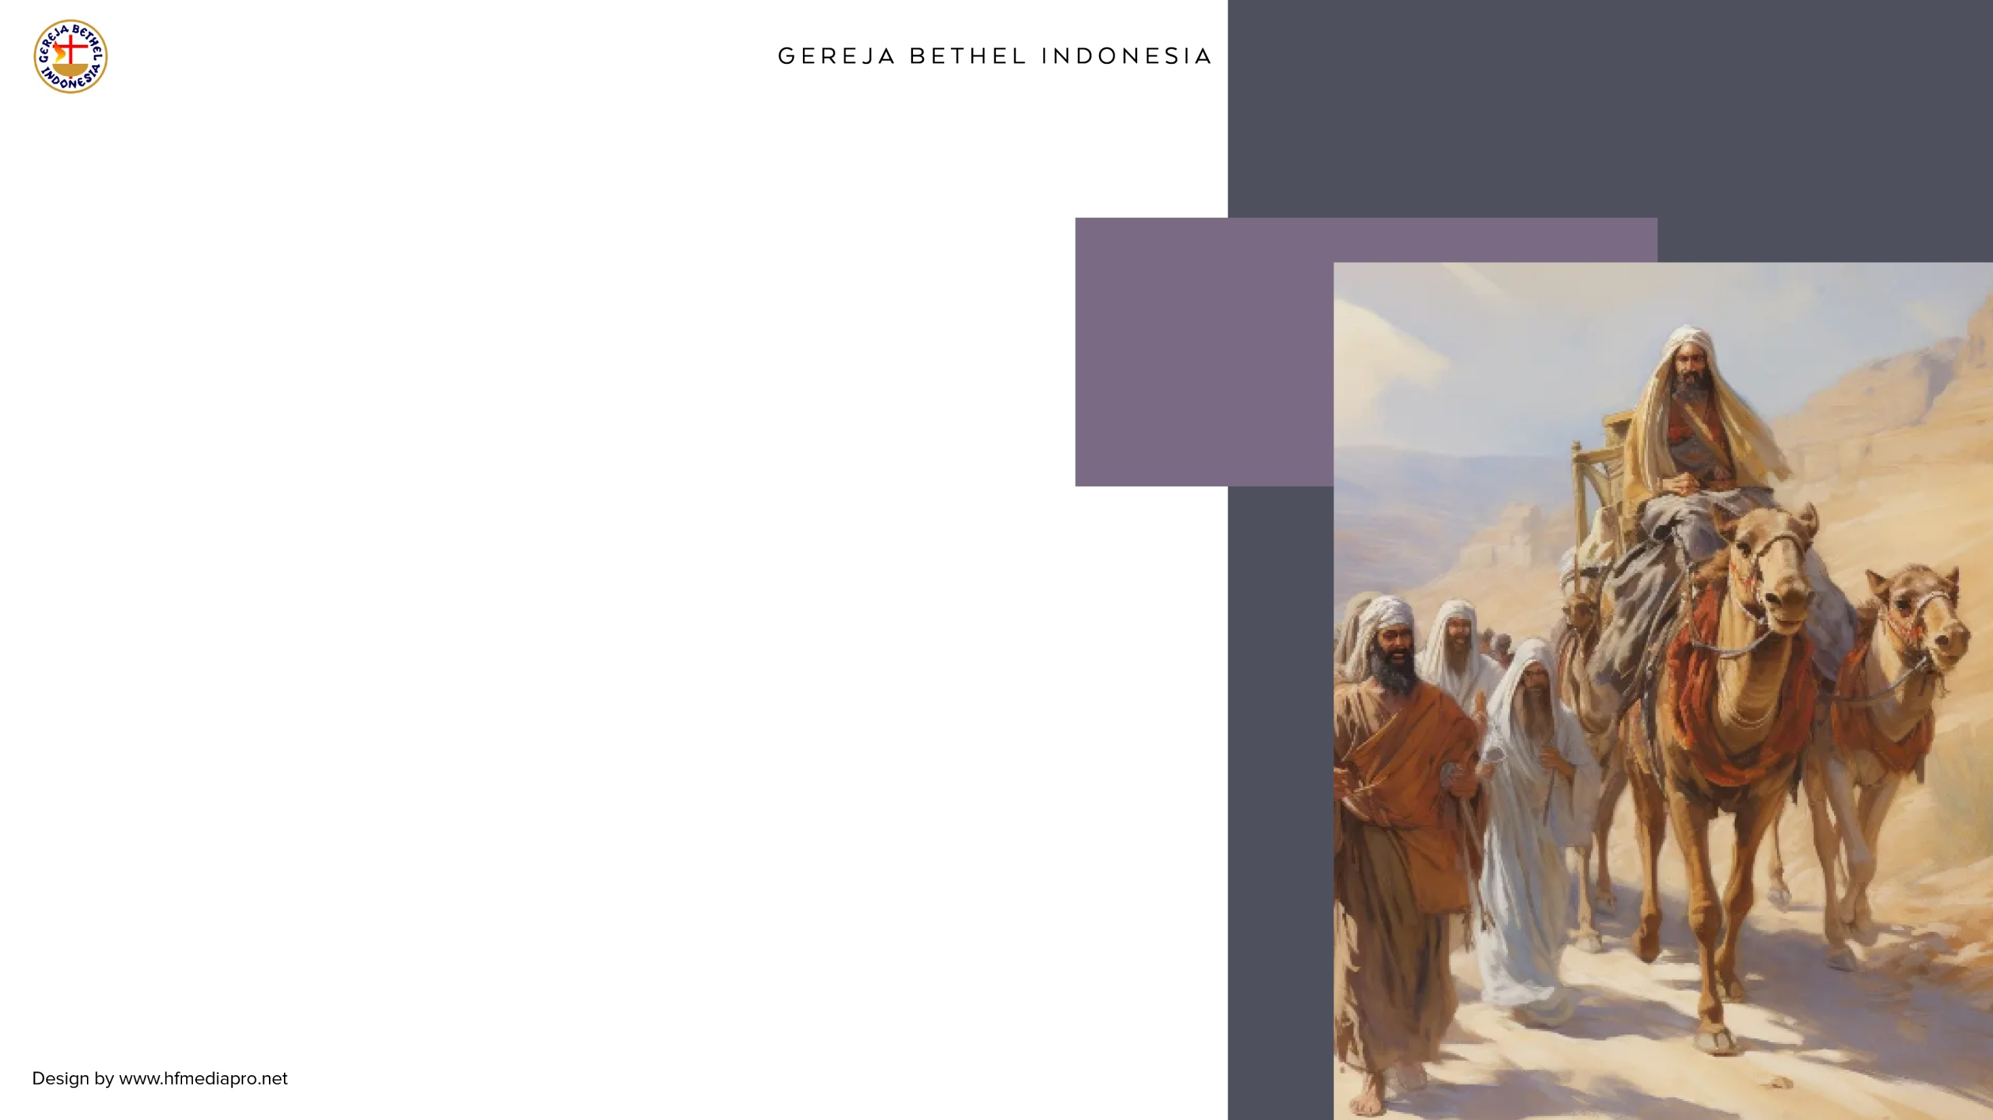
BERIMAN MESKI TERHALANG DALAM PANDANGAN
1
(8-10)
Ketika Abraham mendapat perintah untuk pergi meninggalkan tanah leluhurnya, ia sama sekali belum mendapat gambaran soal tempat yang akan dituju.

Slide 4
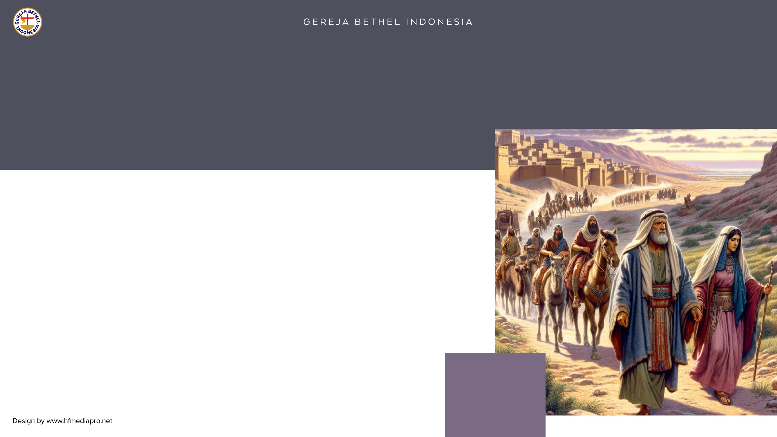
Meski demikian, Abraham tidak menjadikannya sebagai alasan untuk menolak apa yang Tuhan perintahkan atasnya.
Ciri iman yang teguh dan sejati adalah tetap menaruh percaya kepada Allah meskipun belum melihat buktinya.

Slide 5
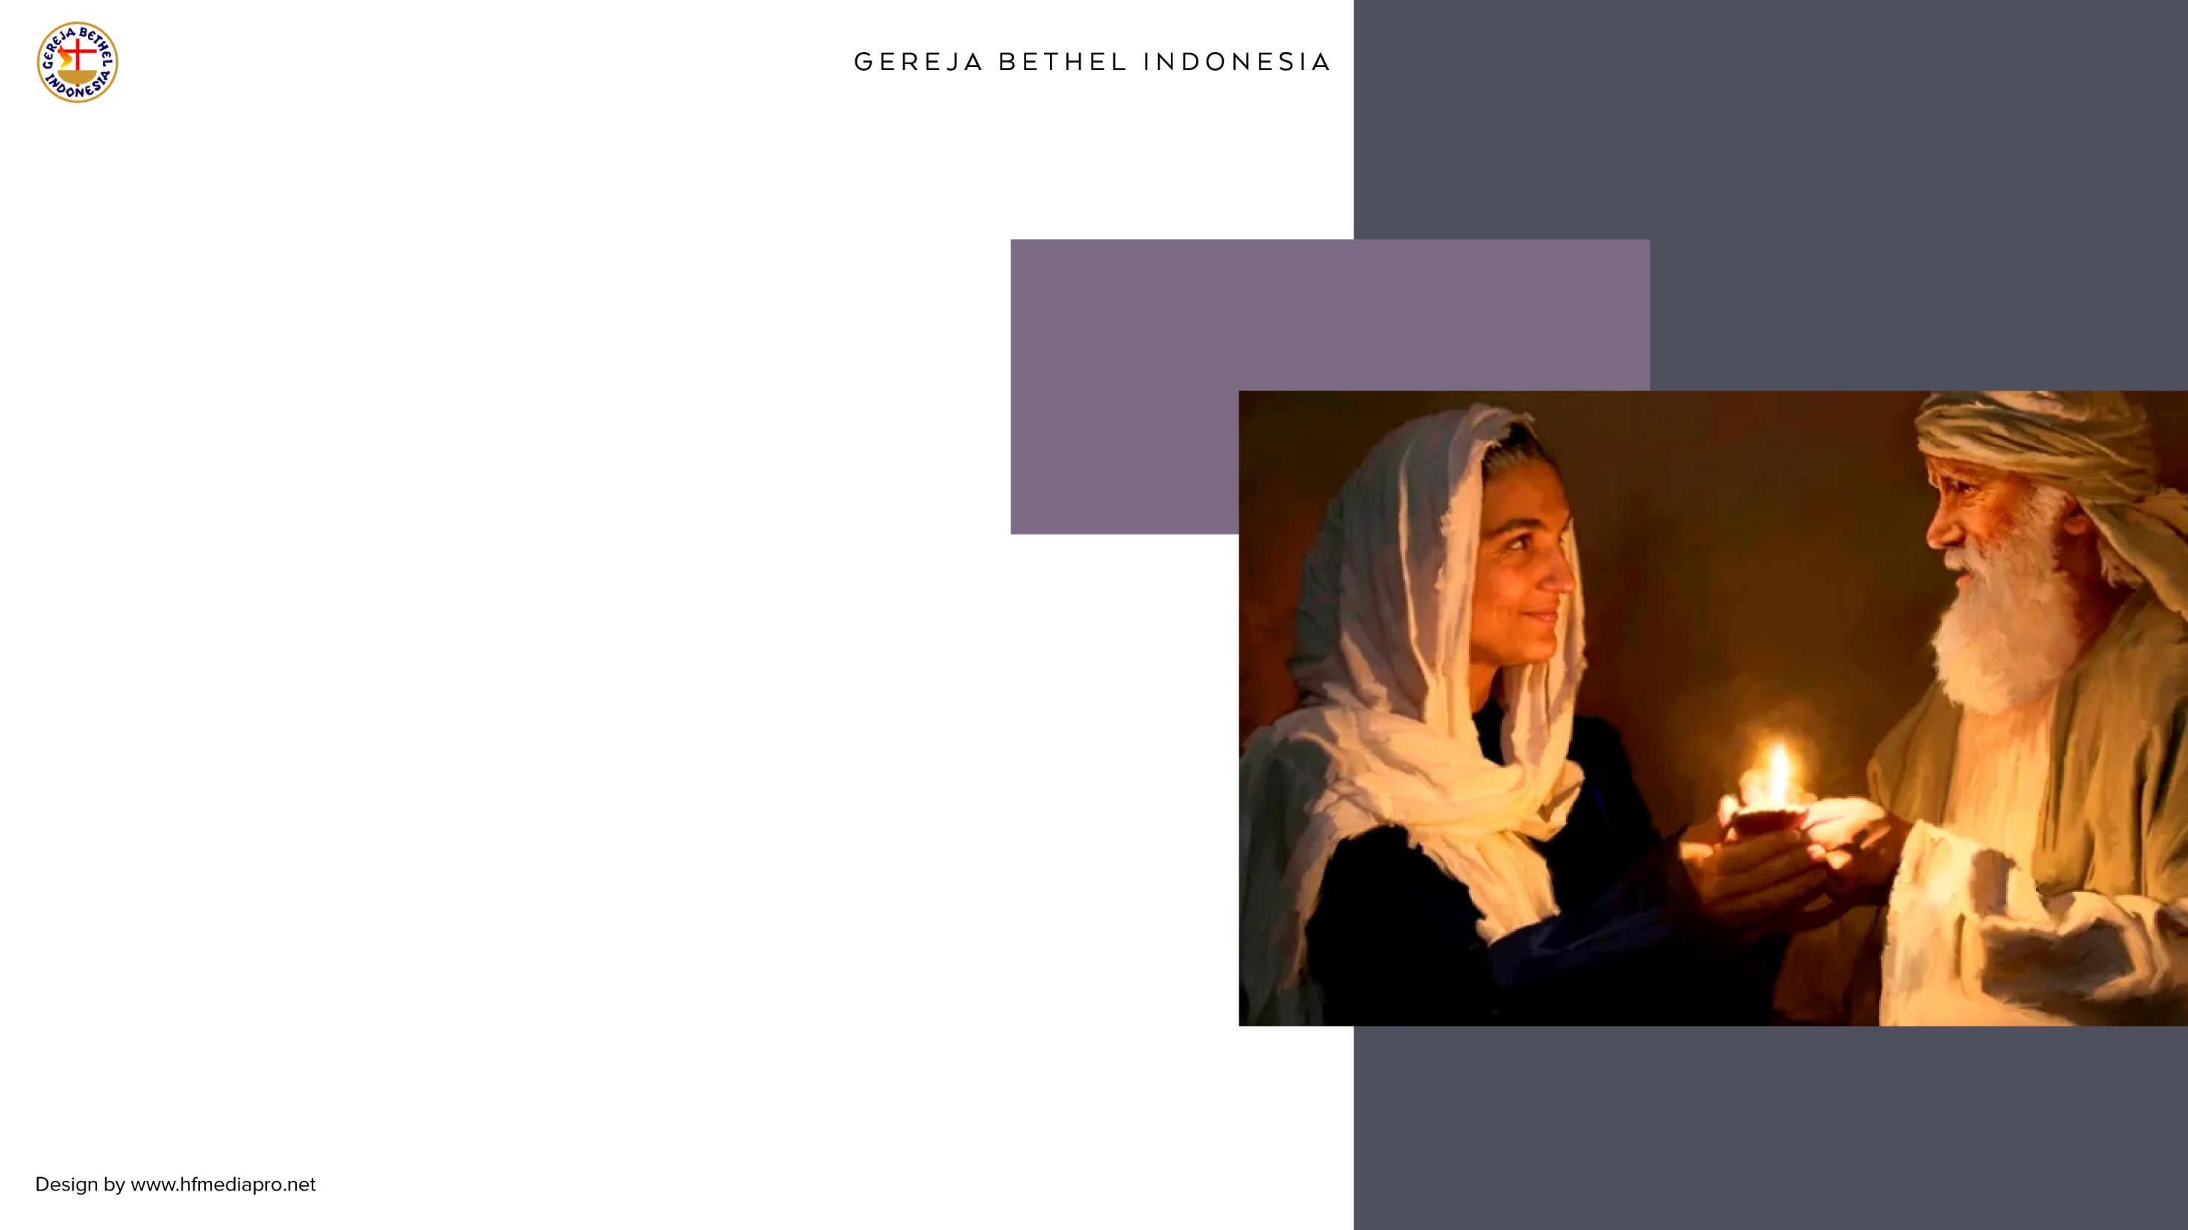
BERIMAN DALAM KEMUSTAHILAN
2
(11-12)
Abraham dan Sara, istrinya; adalah teladan tentang iman teguh yang berani menghadapi kemustahilan. Abraham tetap teguh beriman meski Sara menertawakan.

Slide 6
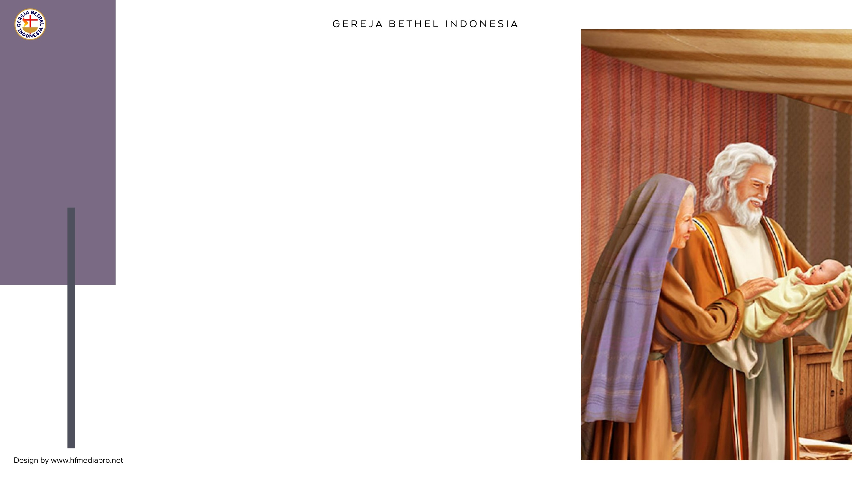
Iman sejati diuji, dan terkadang ujian itu muncul dari orang yang paling dekat.
Kita bisa melihat bahwa Abraham lulus dari ujian kemustahilan ini.
Dari pasangan yang tidak lagi mungkin mendapatkan anak, justru berasal banyak kaum, bangsa dan bahasa dari keturunannya.

Slide 7
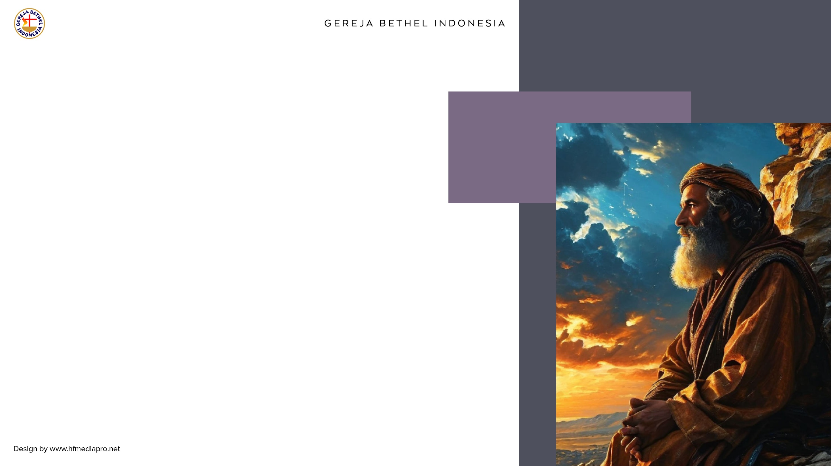
BERIMAN DAN MELIHAT KE DEPAN
3
(13-16)
Iman yang teguh membawa seseorang untuk dapat melihat jauh ke depan, menembus kenyataan-kenyataan yang ada sekarang.

Slide 8
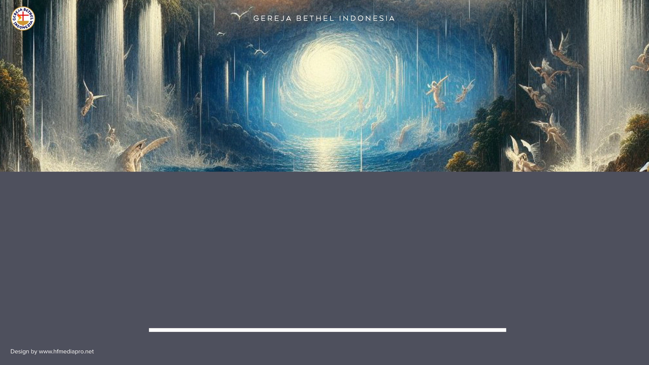
Salah satu hal yang akan didapatkan oleh mereka yang memiliki iman yang teguh adalah
kemampuan untuk setia dalam menantikan kehidupan kekal
(digambarkan sebagai tanah air dan kota sorgawi).

Slide 9
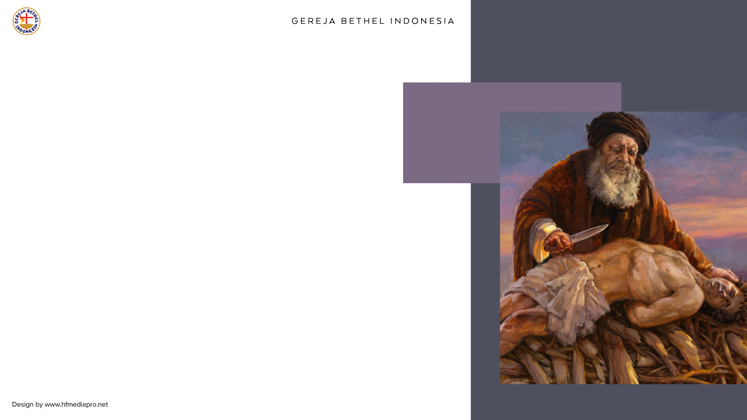
BERIMAN DALAM PENGORBANAN
4
(17-19)
Ketika Allah mengujinya untuk mempersembahkan Ishak, Abraham tampil sebagai seorang yang teguh beriman.

Slide 10
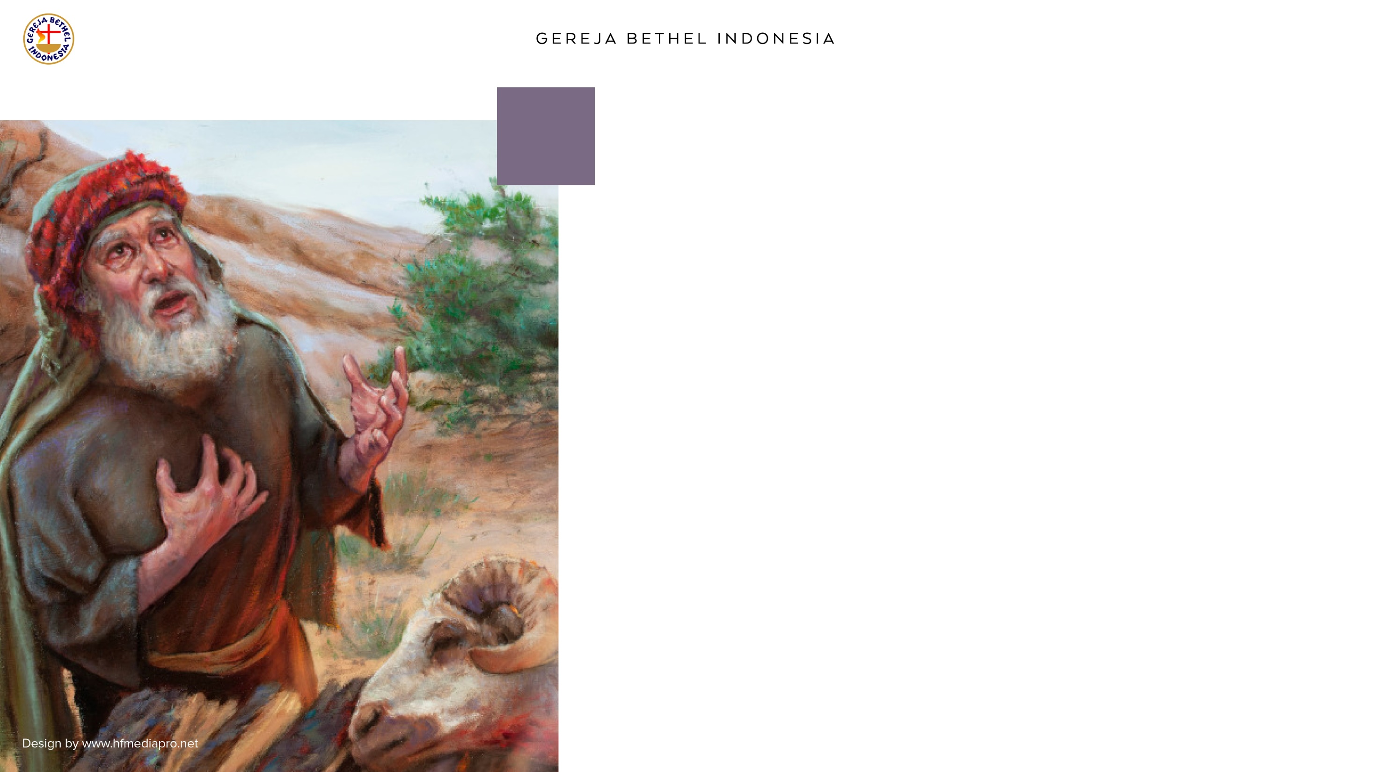
Ia percaya bahwa Tuhan yang sanggup membangkitkan orang yang sudah mati, adalah Tuhan yang tak terbatas dalam pemeliharaan terhadap orang yang dikasihi-Nya.

